Slide 1
Разширяване на ГРАФИ
Изготвил: Илиян Йорданов Йорданов

Slide 2
КАКВО ПРЕДСТАВЛЯВА?
техника за решаване на някои типове по-сложни задачи с графи
обикновено започваме с граф, на който мултиплицираме всеки връх, добавяйки допълнителна информация
новите ребра следват логиката на „разширяване“

Slide 3
ЕДИН ПРИМЕР - УСЛОВИЕ
Нека разгледаме следната задача:
Два робота се намират в тестова зона. Тя представлява таблица NxM с проходими зони от два типа (0 - бели и 1 - черни) и непроходими зони (-1). Роботите могат да се движат в една от четирите посоки – север, изток, юг и запад всяка секунда. Тяхната мисия е да се срещнат възможно най-рано.
N, M ≤ 1000
Сложност: О(NM)

Slide 4
ЕДИН ПРИМЕР - УСЛОВИЕ
Уловката е следната. Когато единият робот се намира на бяло поле, другият може да се движи само на север и на юг. Аналогично ако единия робот се намира на черно поле, другият може да се движи само на изток и на запад.
N, M ≤ 50
 | ∆ |  |  |  | ∆
 | ∆ |  |  |  | ∆

Slide 5
ЕДИН ПРИМЕР - РЕШЕНИЕ
началният граф е ясен – полетата са върховете, а възможните движения задават ребрата
разширяваме графа – върховете пазят двойка полета, позицията на единия робот и позицията на другия, а ребрата произлизат от правилата за движение в таблицата
началният граф е неориентиран, а крайният е ориентиран
eдин BFS в крайния граф решава задачата
Сложност: О(N²M²)

Slide 6
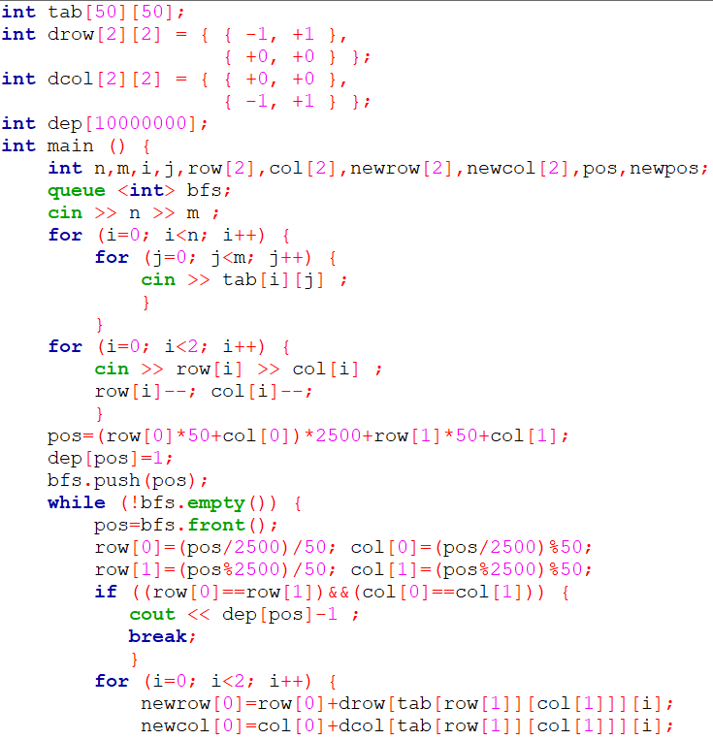
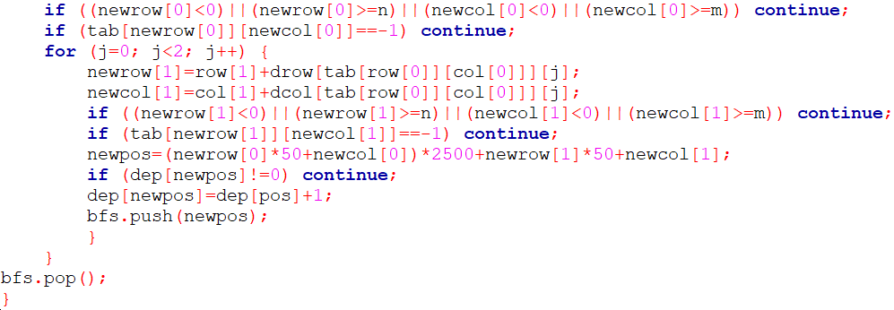
ЕДИН ПРИМЕР - РЕАЛИЗАЦИЯ
най-добре е кодиране на двойката полета в число
понеже много ситуации няма да са възможни, няма да построяваме ребрата предварително
удобно е използването на масив за възможните движения

Slide 7
ЗАДАЧА за УПРАЖНЕНИЕ
Даден е претеглен граф с N върха и M ребра. Няколко върха (K на брой) са специални. Търсим най-краткия прост път между върховете с номера 1 и N, който минава през специалните върхове в някакъв ред.
N ≤ 100, M ≤ 1000, K ≤ 7
Решението изглежда да е с разширяване на графа – за всеки връх добавяме информация под формата на битова маска за това през кои специални върхове сме минали досега по пътя

Slide 8
МАЛКО ЗА БИТОВИТЕ МАСКИ
това са числа, които представляват кодиране на състояния в двоична бройна система
затова много често се използва в задачи с динамично програмиране
могат да се използват и при оптимизиране на пълни изчерпвания – ако няма значение реда на обхождане, а само множеството
Сложност: О((M*2^{K})*lg(M*2^{K}))

Slide 9
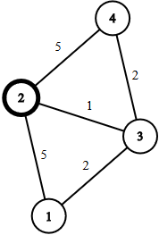
Задача ЗА УПРАЖНЕНИЕ
в действителност това решение не решава правилно нашата задача
то е вярно, ако търсим път, в който се позволява повтарянето на върхове и ребра
първоначалната задача дори е нерешима оптимално

Slide 10
ТРЕНИРОВЪЧНИ ЗАДАЧИ
Задачите бяха от:
Пролетен турнир, 2013 г., С група
Зимен турнир, 2012 г., В група
Контролно за големия разширен отбор, 12 май 2014 г., А група

Slide 11
Благодаря за вниманието !

